Slide 1
OCCLUX
МОЛЕКУЛЯРНЫЕ МИКРОФЛЮИДЫ

Slide 2
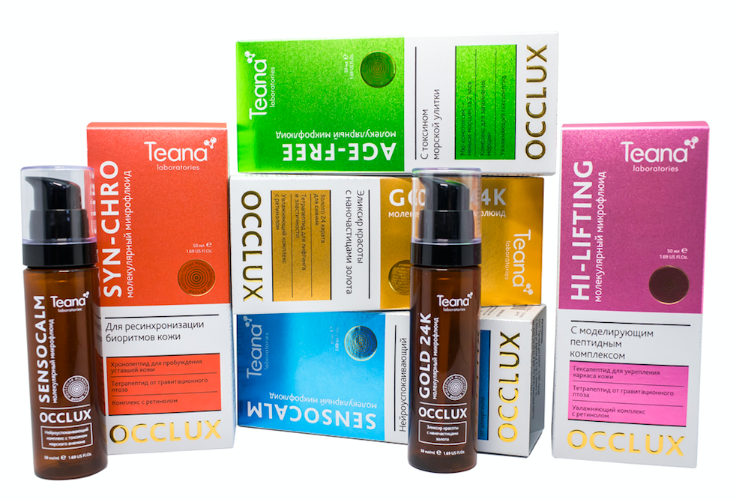
ПРИНЦИПИАЛЬНО НОВЫЙ МЕХАНИЗМ
В УХОДЕ ЗА КОЖЕЙ

Slide 3
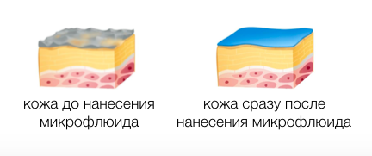
Тройной механизм воздействия на кожу:
физический
биохимический
косметический
Молекулярные пленки обогащены инновационными пептидами и ценными активными ингредиентами для экспресс-омоложения и ревитализации кожи.
Работают подобно салонным косметическим маскам, с которыми можно ходить весь день!
Результат:
Мгновенная гладкость и устранение сухости.
Защита от загрязнений и повреждений.
Интенсивное оздоровление и омоложение кожи.

Slide 4
В чем феномен микрофлюидов?
Технология микрофлюидизации
Монослой молекул = молекулярная пленка
Свежесть и защита от потери влаги
в течение всего дня
Микрофлюид “запирает снаружи”
активные ингредиенты
Эффект окклюзии (закрытия)
Активы уходят вглубь кожи,
кожа при этом дышит
Эффект салонной маски,
которая работает весь день!

Slide 5
Отличие молекулярной пленки
от стандартных пленкообразующих веществ
МОЛЕКУЛЯРНАЯ ПЛЕНКА
ОБЫЧНАЯ ЗАЩИТНАЯ ПЛЕНКА
единичный слой молекул
(монослой)
невидимая мембранная пленочка
кожа свободно дышит
подходит при любом типе кожи
многослойная пленка на коже
“утяжеляет” косметику
эффект парника
не подходит комбинированной
и жирной коже

Slide 6
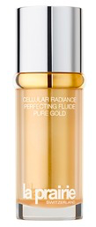
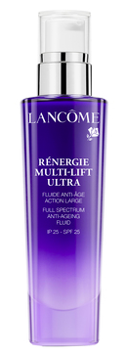
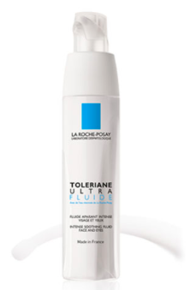
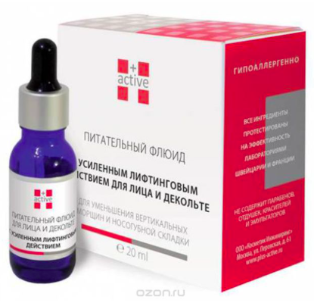
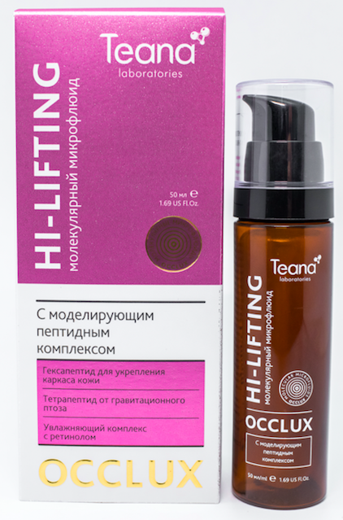
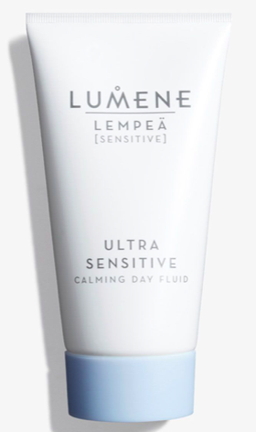
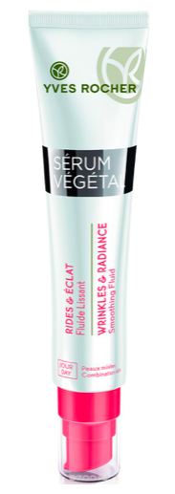
ЦЕНОВОЕ ПОЗИЦИОНИРОВАНИЕ
среди флюидов для лица
Критерий сравнения:
текстура и эффект,
похожий на один
из микрофлюидов
LA PRAIRIE
Cellular Radiance Флюид для лица с клеточным комплексом Чистое золото
30 000 р.
LANCOME
Renergie Multi-Lift
Ultra Full Spectrum
Anti-Ageing Fluid
6000 р.
6000 р.
5000 р.
LANCOME
Hydrazen Neurocalm
Anti-Stress Moisturising
Cream Fluid
4000 р.
4000 р.
Caudalie
Vinoperfect Radiance
Moisturizer Broad
Spectrum Fluid
3000 р.
3000 р.
+Active
Флюид питательный с усиленным лифтинговым действием
1 900 р.
LA ROCHE POSAY
Флюид Толеран
Ультра 1300 р.
2000 р.
LUMENE
Успокаивающий
дневной флюид 1050 р.
Yves Rocher
флюид от морщин и для выравнивания поверхности кожи
1000 р.
1000 р.
TEANA OCCLUX
ср.цена 1068 р.
ПРЯМЫХ АНАЛОГОВ ЛИНИИ OCCLUX НЕТ!

Slide 7
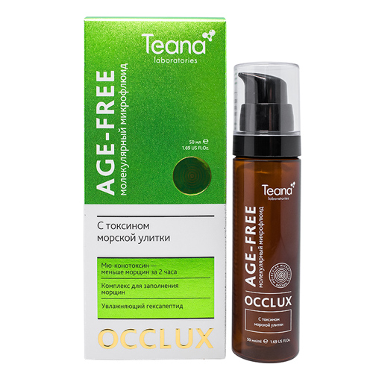
Косметическая альтернатива гиалуронового филлера и инъекций ботокса
Срочный ботокс-эффект
Экспресс-заполнение морщин
Увлажнение глубоких слоев кожи
Повышение упругости
Выравнивание рельефа
АКТИВНЫЕ ИНГРЕДИЕНТЫ
Lipomoist-2036 — невидимый страж красоты кожи. Молекулярная пленка для упругости и увлажнения. Увеличивает уровень коллагена в коже, омолаживает.
Retinol molecular film fluid WP — молекулярный комплекс с ретинолом и витамином Е для совершенствования рельефа кожи, повышения эластичности и обновления, как после легкого пилинга.
ХЕР-018 — срочный ботокс-эффект. Мощный anti-age токсин, полученный из морской конической улитки. Контролирует работу мимических мышц и доказанно разглаживает морщины уже через 2 часа после нанесения.
Hyadisine — экспресс-филлер. Морской аналог гиалуроновой кислоты с более выраженным эффектом. Всего через 2 часа кожа более увлажненная, упругая и гладкая.
Hyanify — увлажняющий филлер. Улучшает клеточную активность, увеличивает синтез собственной гиалуроновой кислоты в коже на 66%.
Diffuporine — тотальное увлажнение изнутри. Повышает уровень увлажненности кожи на 131%. Мгновенно уменьшает сухость, стянутость, шелушение, смягчает огрубевшие участки. Повышает упругость и разглаживает морщины.
Объем: 50 мл
Кол-во в коробе: 17
Страна производства: РФ
Артикул: 2033

Slide 8
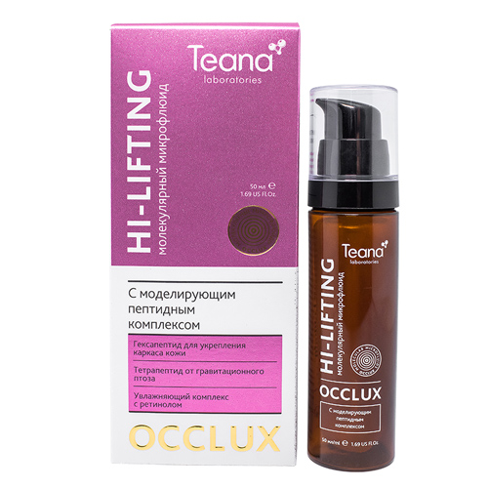
Косметическая альтернатива нитевой подтяжки лица
Укрепление каркаса кожи
Моделирование овала лица
Борьба с гравитационным птозом
Лифтинг и увлажнение
Повышение упругости
АКТИВНЫЕ ИНГРЕДИЕНТЫ
Lipomoist-2036 — невидимый страж красоты кожи. Молекулярная пленка для упругости и увлажнения. Увеличивает уровень коллагена в коже, омолаживает.
Retinol molecular film fluid WP — молекулярный комплекс с ретинолом и витамином Е для совершенствования рельефа кожи, повышения эластичности и обновления, как после легкого пилинга.
Uplevity — антигравитационное омоложение. Повышает уровень элементов, поддерживающих коллагеновые и эластиновые волокна. Улучшает сцепление клеток с межлеточным матриксом. Противостоит обвисанию кожи, вызванному силой тяжести.
Serilesine — альтернатива нитевой подтяжке лица. Стимулирует синтез белков межлекточного матрикса, улучшает связи между клетками эпидермиса и дермы. Укрепляет структуру и улучшает состояние зрелой кожи.
Trylagen — тройная поддержка коллагена. Увеличивает синтез коллагена типов I, III и IV втрое. Способствует правильному формированию и равномерному распределению коллагеновых волокон в коже. Препятствует гликации (склеиванию молекул коллагена), возникающей после 35 лет. Сокращает глубину морщин до 35%.
Объем: 50 мл
Кол-во в коробке: 17
Страна производства: РФ
Артикул: 2034

Slide 9
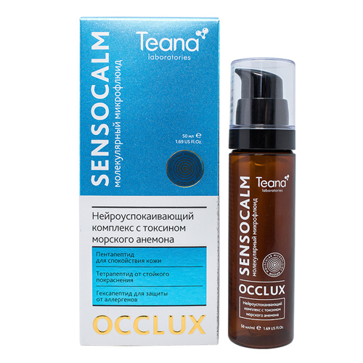
Косметическая альтернатива склеротерапии для идеального тона кожи без макияжа
Комфорт для чувствительной кожи
Уменьшение красноты
Осветление пигментации
Повышение упругости
Увлажнение
АКТИВНЫЕ ИНГРЕДИЕНТЫ
Lipomoist-2036 — невидимый страж красоты кожи. Молекулярная пленка для упругости и увлажнения. Увеличивает уровень коллагена в коже, омолаживает.
Retinol molecular film fluid WP — молекулярный комплекс с ретинолом и витамином Е для совершенствования рельефа кожи, повышения эластичности и обновления, как после легкого пилинга.
SensAmone P5 — мгновенный комфорт для чувствительной кожи. Содержит полипептид, полученный из яда морского анемона, способный тормозить болевые рецепторы кожи. Избавляет от неприятных ощущений, зуда и сверхчуствительности уже через 2 часа после нанесения. Повышает стрессоустройчивость кожи.
Telangyn — нейтрализатор красноты. Подавляет активность пептида, вызывающего расширение сосудов в ответ на воспаление кожи. Снижает красноту и уменьшает пигментацию, значительно выравнивая тон кожи.
Delisens — новое слово в борьбе с нейрогенным воспалением. Угнетает медиаторы, вызывающие воспаление и зуд. Восстанавливает барьерные функции кожи, возвращает ей спокойствие и комфорт. Нейтрализует действие косметических аллергенов, обеспечивает фотозащиту кожи.
Brighlette — комплексный контроль пигментации. Воздействует на разные стадии образования пигментации, уменьшает уровень меланина в пигментных пятнах на 61% за 8 недель. Придает лицу сияние, осветляет пигментацию, дарит однородный тон кожи.
Объем: 50 мл
Кол-во в коробке: 17
Страна производства: РФ
Артикул: 2032

Slide 10
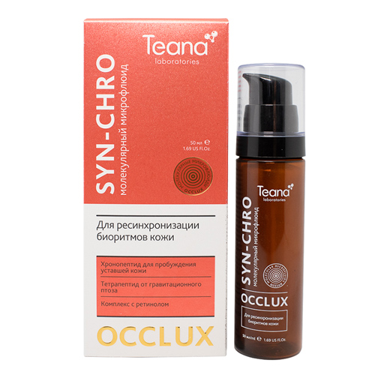
Активатор внутренних часов кожи для восстановления и омоложения при недостатке солнца
Настраивает внутренние часы кожи
Восполняет дефицит солнца
Придает лицу отдохнувший вид
Поддерживает овал лица
Увлажняет и повышает упругость
АКТИВНЫЕ ИНГРЕДИЕНТЫ
Lipomoist-2036 — невидимый страж красоты кожи. Молекулярная пленка для упругости и увлажнения. Увеличивает уровень коллагена в коже, омолаживает.
Retinol molecular film fluid WP — молекулярный комплекс с ретинолом и витамином Е для совершенствования рельефа кожи, повышения эластичности и обновления, как после легкого пилинга.
Chronocyclin — внутренний часовщик для кожи. Нарушение циркадных ритмов кожи (работы клеток в режиме день-ночь) приводят к ее преждевременному старению. Воспроизводя биохимические механизмы, которые запускаются в коже при солнечной активности, этот хронопептид возвращает ей свежесть, упругость и отдохнувший вид. Улучшает регенерацию клеток.
Uplevity — антигравитационное омоложение. Повышает уровень элементов, поддерживающих коллагеновые и эластиновые волокна. Улучшает сцепление клеток с межлеточным матриксом. Противостоит обвисанию кожи, вызванному силой тяжести.
Объем: 50 мл
Кол-во в коробке: 17
Страна производства: РФ
Артикул: 2035

Slide 11
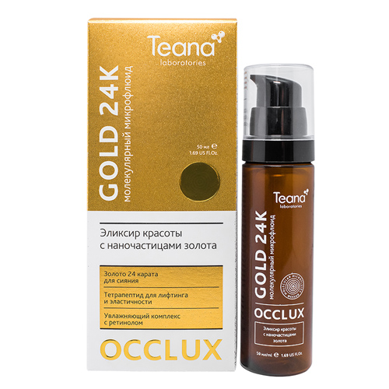
Золотая терапия для омоложения и преображения цвета лица
Стимулирует синтез коллагена
Преображает цвет лица
Защищает от внешних факторов
Повышает упругость
Увлажняет и обновляет
АКТИВНЫЕ ИНГРЕДИЕНТЫ
Lipomoist-2036 — невидимый страж красоты кожи. Молекулярная пленка для упругости и увлажнения. Увеличивает уровень коллагена в коже, омолаживает.
Retinol molecular film fluid WP — молекулярный комплекс с ретинолом и витамином Е для совершенствования рельефа кожи, повышения эластичности и обновления, как после легкого пилинга.
Lipobelle Gold — эликсир для сияния кожи. Наночастицы чистого 24-каратного золота стимулируют в коже синтез коллагена и быстро преображают цвет лица. Этот роскошный и высокотехнологичный омолаживающий компонент благодарно принимается кожей, делая ее более яркой, сияющей и подтянутой.
Uplevity — антигравитационное омоложение. Повышает уровень элементов, поддерживающих коллагеновые и эластиновые волокна. Улучшает сцепление клеток с межлеточным матриксом. Противостоит обвисанию кожи, вызванному силой тяжести.
Объем: 50 мл
Кол-во в коробке: 17
Страна производства: РФ
Артикул: 2036

Slide 12
Спасибо за внимание!

